Slide 1
프로젝트 중간 보고서
2020-05-07
팀장 : 표동우
팀원 : 김훈민
주제 : 체스 AI 프로그램

Slide 2
목 차
1. 개발동기
2. 주제 및 개발환경 ( 참조 출처)
3. 알고리즘
4. 소스코드
5. 계획

Slide 3
1. 개발 동기
처음에 선정했던 주제는 요리 레시피 소개 앱이었는데, 교수님 상담 이후 저희가 방향을 잘못 잡았다고 생각해서 주제 선정부터 다시 했습니다.
저희가 할 수 있는 범위 내에서 주제를 선정하는데 시간이 꽤 소모됐습니다.
제작하면서도 즐겁게 할 수 있고 대중에게 접근성이 높은 기술이 적용된 분야가 어떤것일까 생각하던 중에 보드게임으로 하는게
괜찮겠다는 아이디어가 나왔습니다. 수 많은 보드게임 중 최근 세상을 놀라게했던 알파고와 바둑고수들의 대결을 떠올려 AI와
사용자가 대결할 수 있게 하기로 결정했고, 고민끝에 체스를 선정했습니다.

Slide 4
2. 주제 및 개발 환경
주제
chess AI game
개발 환경
Windows 10 home edition
java SE development Kit 8
Eclipse IDE for JAVA EE Developers
보고서 작성
한글 2018
Office powerpoint 2020

Slide 5
3. 알고리즘
Min Max 알고리즘
최소 최대 알고리즘은 턴제게임에서 사용할 수 있는 알고리즘이다. 이 알고리즘은 만들 수 있는 모든 경우의 수를 탐색한다.
일단 게임을 하면서 나올 수 있는 모든 게임판의 상태의 집합을 정의역으로, 정수 집합을 치역으로 하는 상태 함수를 정의한다.
상태 함수의 함수값이 클 수록 게임판의 상태가 A플레이어에게 유리하고, 값이 작을 수록 게임판의 상태가 B 플레이어에게 유리하도록 설정한다.
함수 설정 후, 임의의상태를 입력으로 하고 이 상태에서 다음에 둘 최적의 값을 찾는 함수를 찾으면 된다.

Slide 6
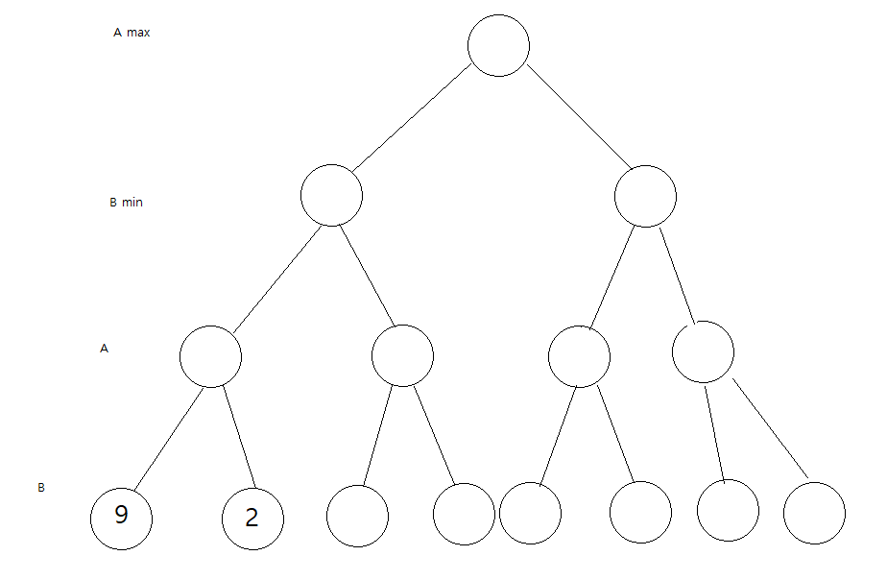
최소 최대 트리 탐색
3
3
4
2
3
1
4
5
3
8
1
4
7

Slide 7
A와 B는 각 플레이어의 턴을 의미한다.
A 플레이어는 상태함수 값이 더 큰 쪽으로 수를 택하면 되고,
B 플레이어는 상태함수 값이 더 작은 쪽으로 수를 택하면 된다.
그림과 같이 A노드에서는 자식들의 값들 중 최대값을 선택하여 리턴하고,
B 노드에서는 자식들의 값들 중 최소값을 선택하여 리턴하면 된다.
이 과정을 통틀어 Minimax Algorithm 이라고 한다.

Slide 8












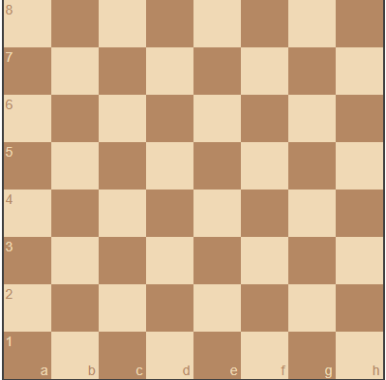
사용할 체스 말 이미지
-위의 이미지는 wikipedia에 공개 된 이미지를 사용

Slide 9
4. 소스코드
var test;
var moving = false;
var tileSize = 100; // 각 타일의 크기
var images = []; //적용될 이미지
var whiteAI = true; // 백색말 결정
var blackAI = false; // 흑색말 결정
var depthPara; // 위치 값
var depthPlus; // 백색말 위치변수
var depthMinus; // 흑색말 위치변수
function setup() {
createBoard(800, 800); // 체스판 크기 (X,Y) 생성
for (var i = 1; i < 10; i++) {
images.push(loadImage("images/2000px-Chess_Pieces_Sprite_0" + i + ".png"));
}
for (var i = 10; i < 13; i++) {
images.push(loadImage("images/2000px-Chess_Pieces_Sprite_" + i + ".png"));
}
test = new Board();
}

Slide 10
class Board { // 클래스 선언
constructor() {
this.white = []; //객체선언
this.black = [];
this.setupPieces();
}
setupPieces() { // 백색 말 위치 설정 후 생성
this.white.push(new King(4, 7, true)); // 4,7이 위치 결정
this.white.push(new Queen(3, 7, true)); //true false로 흑과 백
this.white.push(new Bishop(2, 7, true)); //결정
this.white.push(new Bishop(5, 7, true));
this.white.push(new Knight(1, 7, true));
this.white.push(new Rook(0, 7, true));
this.white.push(new Knight(6, 7, true));
this.white.push(new Rook(7, 7, true));
this.white.push(new Pawn(4, 6, true));
this.white.push(new Pawn(3, 6, true));
this.white.push(new Pawn(2, 6, true));
this.white.push(new Pawn(5, 6, true));
this.white.push(new Pawn(1, 6, true));
this.white.push(new Pawn(0, 6, true));
this.white.push(new Pawn(6, 6, true));
this.white.push(new Pawn(7, 6, true));
//흑색 말 위치 설정 후 생성
this.black.push(new King(4, 0, false));
this.black.push(new Queen(3, 0, false));
this.black.push(new Bishop(2, 0, false));
this.black.push(new Bishop(5, 0, false));
this.black.push(new Knight(1, 0, false));
this.black.push(new Rook(0, 0, false));
this.black.push(new Knight(6, 0, false));
this.black.push(new Rook(7, 0, false));
this.black.push(new Pawn(4, 1, false));
this.black.push(new Pawn(3, 1, false));
this.black.push(new Pawn(2, 1, false));
this.black.push(new Pawn(5, 1, false));
this.black.push(new Pawn(1, 1, false));
this.black.push(new Pawn(0, 1, false));
this.black.push(new Pawn(6, 1, false));
this.black.push(new Pawn(7, 1, false));
}
show() { //
for (var i = 0; i < this.white.length; i++) {
this.white[i].show();
}
for (var i = 0; i < this.black.length; i++) {
this.black[i].show();
}
}

Slide 11
5. 계획
5.11 ~ 5.24 코딩 완료 하기
5.25~ 5.31 영문보고서 작성 및 최종 검수
6.01~ 발표 준비 및 발표

Slide 12
주제 선정에서 시간을 너무 소모해 다른 조보다 작업에 착수할 수 있는 시간이 짧을 거라고 생각합니다.
마지막까지 최선을 다해 결과를 내도록 노력하겠습니다.

